Slide 1
ПУБЛИЧНЫЙ ОТЧЁТ первичной профсоюзной организации работников КГБПОУ «Каменский агротехнический техникум» за 2022 год
Чеснокова Людмила Валерьевна,
председатель профкома

Slide 2
Мы - команда – профсоюзных лидеров: Чеснокова Л.В. – председатель (преподаватель); Танцура Е.В. – зам. председателя (преподаватель); Железнова О.В. – казначей (преподаватель); Чичетина Т.В. – ответственная за информационную работу(зав.библиотекой); Шевляков В.В. – ответственный по охране труда (зам.по хозяйственной части); Козырь С.А. – ответственный за культурно-массовую работу (преподаватель).

Slide 3
Наши информационные ресурсы
сайт техникума
профсоюзная группа в WatsApp
газета «Мой профсоюз»

Slide 4
Статистика нужна и важна
2021 г.- охват профсоюзным членством составлял 74 члена 58,5%.
В 2022 г. шаг вперед, охват профсоюзным членством составляет 81 чел. или 62,3%.

Slide 5
Органы нашей первички – собрание, профком, председатель
Проведено 1 собрание
с повесткой : Отчет работы профсоюзной организации за 2021г.
6 заседаний профкома, на которых рассмотрено белее 20 вопросов

Slide 6
ВОПРОСЫ:
распределения учебной нагрузки педагогических работников;
о подготовке культурно-массовых мероприятий;
работа с молодыми педагогами;
мотивирование профсоюзного членства,
контроль за соблюдением коллективного договора,
информационная работа,
рассмотрение инструкций по охране труда,
рассмотрение графика отпусков,
оздоровление работников,
материальная помощь и т.д

Slide 7
Коротко о главном
В 2021г, коллективный договор КГБПОУ «Каменский агротехнический техникум» прошёл уведомительную регистрацию в отделе по труду.

Slide 8
Скажем «Да!» охране труда!
заведены журналы по ТБ,
проводятся инструктажи с работниками учреждения.
Созданы уголки по технике безопасности
действует комиссия по охране труда

Slide 9
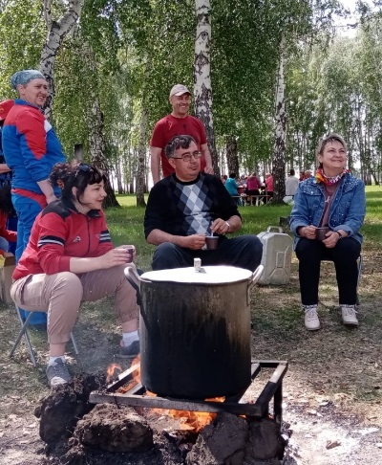
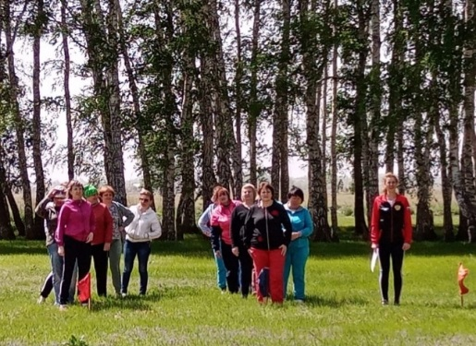
Значимые и яркие события года «День Здоровья »

Slide 10
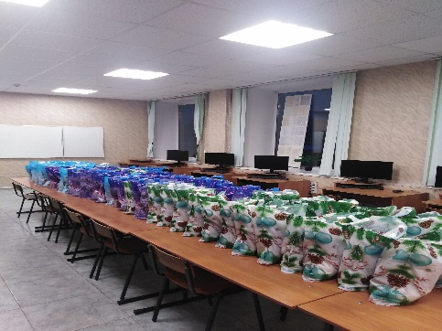
Новогодние подарки

Slide 11
14 мая 2022 года команда КГБПОУ «Каменский агротехнический техникум» приняла участие в турнире по волейболу среди преподавателей СПО г. Камень-на-Оби в поддержку спецоперации Российских войск на Украине в борьбе с нацизмом

Slide 12
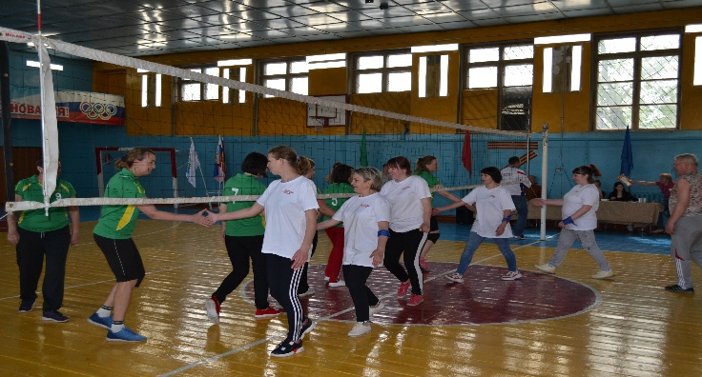

Slide 14
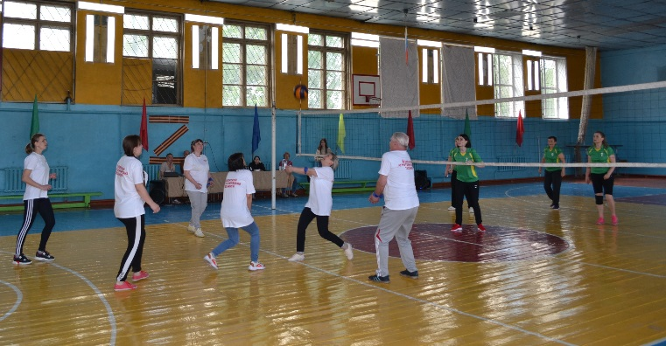

Slide 15
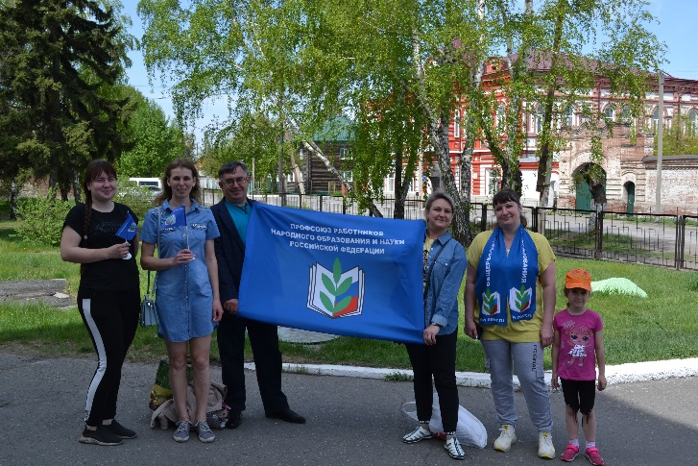

Slide 16
Как работает профсоюзный взнос
 | кол-во чел. | сумма
Оздоровление и отдых | 1 | 2000
Премирование профактивистов | 1 | 1000
Материальная помощь | 35 | 22000
Страхование | 0 | 0
Культурно-массовые и спортивные мероприятия | 81 | 43500
Новогодняя кампания | 81 | 41200
Другие расходы | 15 | 10300

Slide 17
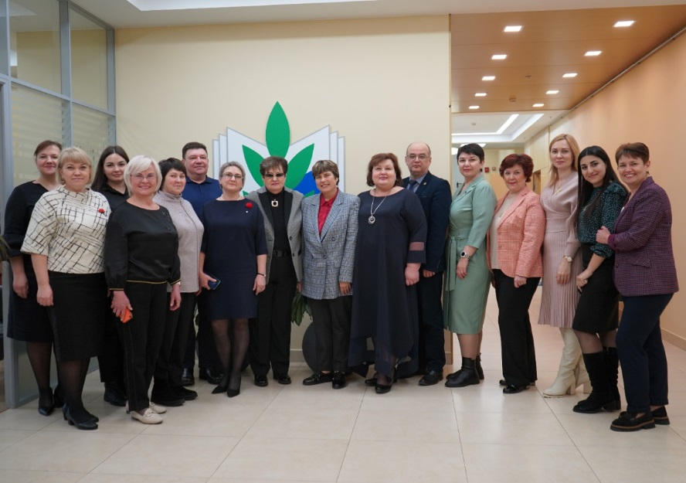
Я – председатель

Slide 18
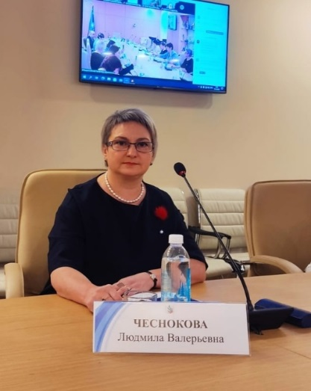
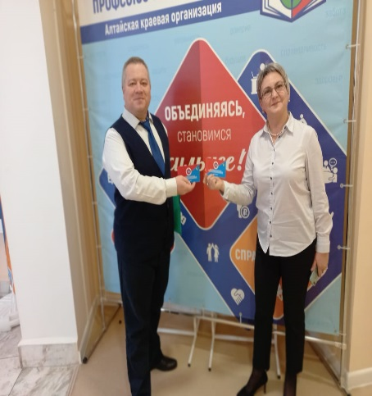
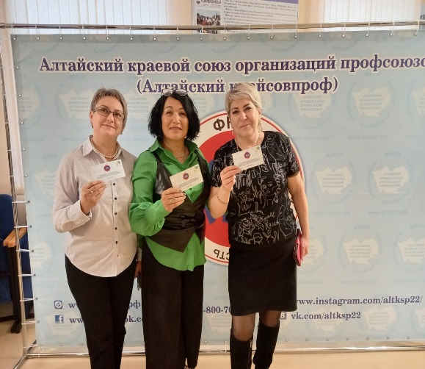

Slide 19
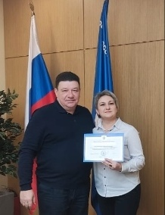

Slide 20
Основные задачи на следующий год:
продолжать работу по привлечению новых членов профсоюза;
уделять пристальное внимание работе с молодыми педагогами и ветеранами педагогического труда;
рациональное использование финансовых средств:
уменьшить расходы на культурно-массовые мероприятия и сделать фонд на ссудо-займ.
Увеличит расходы на:
оздоровление и отдых;
обучение профактива;
на спортивные мероприятия;
реализовывать новые формы работы с молодыми педагогами

Slide 21
В целом работу профкома можно признать удовлетворительной, при хороших показателях на конец года. Большое спасибо членам профкома и другим членам профсоюза, которые всегда откликаются на просьбы председателя!

